Slide 1
Java程序设计
Lecture 05

Slide 2
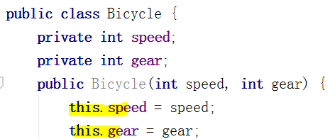
Using the this Keyword
Within an instance method or a constructor, this is a reference to the current object. You can refer to any member of the current object from within an instance method or a constructor by using this.
this，表示当前对象的引用；可以通过this，在实例方法或构造函数中引用当前对象的成员变量
speed
构造函数传入的实参
this.speed
此对象的属性
this.speed = speed
将传入的参数赋值给此对象的属性
封装

Slide 3



所有实例方法，都隐式包含一个引用当前对象的变量，名称为this。当方法引用类的实例变量时，编译器隐式的使用this获取当前对象的实例变量
等效
编译器自动插入this对象引用
因此，除非必须
无需显示使用this
等效
用于在内部类中区分
“this”是内部还是外部的引用

Slide 4
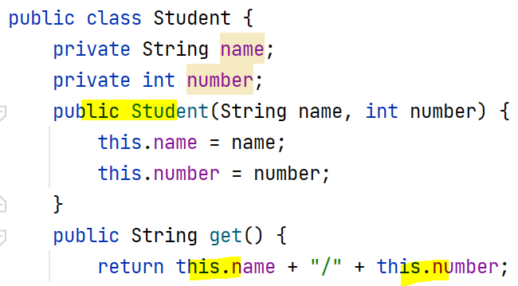
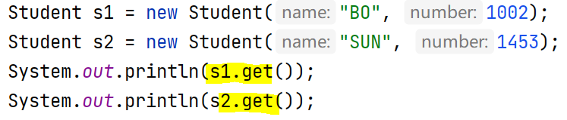

获取的是当前对象，自己的
指定属性值

Slide 5
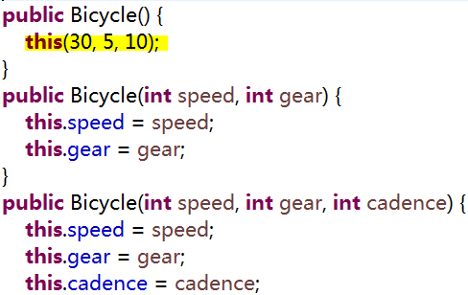
显式构造函数调用，在构造函数中，可以使用this关键词调用同一类中的另一个构造函数
调用其他构造函数

Slide 6
Creating Objects
Declaration: The variable declarations that associate a variable name with an object type.
Instantiation: The new keyword is a Java operator that creates the object.
Initialization: The new operator is followed by a call to a constructor, which initializes the new object.
创建一个对象的基本步骤
声明
实例化
初始化

Slide 7



Declaring a Variable to Refer to an Object.
This notifies the compiler that you will use name to refer to data whose type is type.
声明，一个名称为bicycle，引用Bicycle类型对象的变量。仅声明了一个可以引用指定类型对象的变量，声明并不会创建一个对象，必须为其分配一个对象地址才能使用
Type name;
声明了一个引用为空的变量
由于没有引用任何对象
调用实例级方法
抛出著名的空指针异常

Slide 8

Instantiating a Class
The new operator instantiates a class by allocating memory for a new object and returning a reference to that memory.
实例化：new操作符为对象分配内存，并返回该对象的内存地址给变量
new操作符在内存中分配空间
并将内存地址返回给变量

Slide 9
Initializing an Object
The new operator also invokes the object constructor.
初始化：new操作符实例化的同时，调用构造函数完成对象的初始化
之后
调用构造函数初始化对象
并将初始化数据写入内存
creating an object == instantiating a class
创建一个对象，就是创建一个类的实例，即实例化一个类

Slide 10
变量bicycle=null
声明：
内存上的对象
变量bicycle = @6d06d69c
实例化：
内存上的对象
变量bicycle = @6d06d69c
Gear=5
初始化：

Slide 11
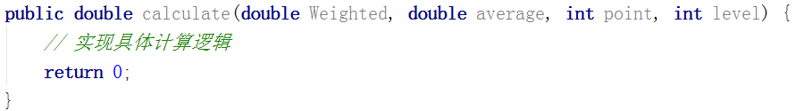
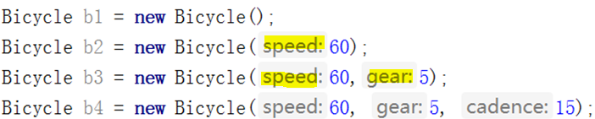

实际源码
此处为idea提供的
方法参数辅助提示功能
+++++++++++++++++++++++++++++++++++
实际源码
Eclipse没有提供
为实际源码

Slide 12
Access Modifiers
In the spirit of encapsulation, it is common to make fields private. This means that they can only be directly accessed from the Bicycle class. We still need access to these values, however. This can be done indirectly by adding public methods that obtain the field values for us
基于封装思想，实体类中封装的属性数据，通过对外提供，访问器(getter/setter)实现

Slide 13
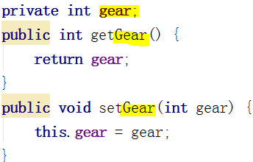
对外直接暴露成员变量，将无法改变其表现，无法执行辅助性操作(例如限制变量值的范围等)
基于面向对象的封装思想，对成员变量的操作必须通过访问器(Accessor)实现
getter方法取值
返回类型与属性类型相同
setter方法赋值
参数类型与属性类型相同

Slide 14
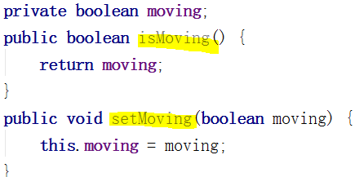
CC：访问器getter/setter方法命名规范。方法基于驼峰式命名，get/set首字母小写，属性名称首字母大写；boolean类型属性的getter方法以is为前缀，因此，boolean类型属性禁止使用is字母开头；
getter/setter方法名称必须与属性名称一致，第三方库基于此命名规范反射
Boolean类型的获取方法默认为isXxx()

Slide 15
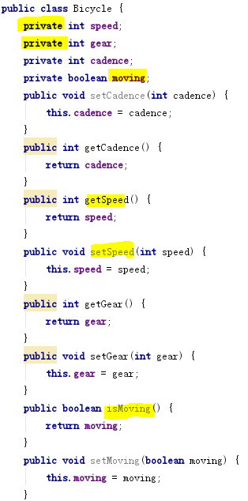
属性仅类内部可见
对外为每一个属性
提供getter/setter方法

Slide 16
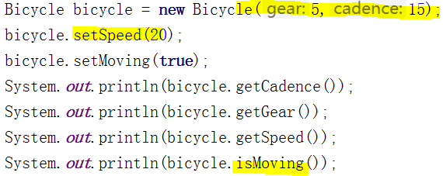

可通过构造函数初始化必选属性
后期添加/修改其他属性
外界仅能通过getter/setter方法
访问封装在对象内部的属性值

Slide 17
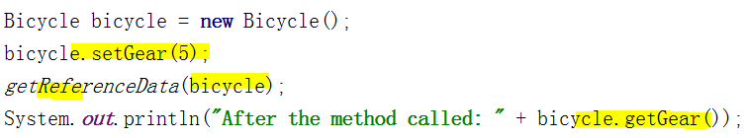
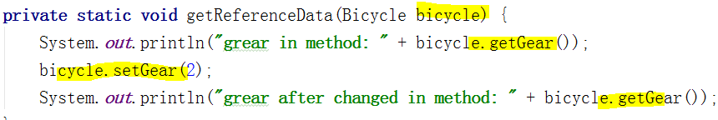

Reference data type parameters, such as objects, are also passed into methods by value. This means that when the method returns, the passed-in reference still references the same object as before.
将对象的引用传递给方法，对对象的修改将影响对象本身
+++++++++++++++++++++++++++++++++++++
传递的是对象的引用
因此操作的是同一个对象

Slide 18


You can use a construct called varargs to pass an arbitrary number of values to a method. You use varargs when you don't know how many of a particular type of argument will be passed to the method. It's a shortcut to creating an array manually
支持类型固定，但长度可变的参数数量。可快速创建数组
声明参数类型，并在类型后追加“…”三个点的省略号，声明可变长度的参数。调用方法时，使用逗号“,”分隔传入的参数

Slide 19
Using Package Members
The types that comprise a package are known as the package members.
预使用其他包中的public类型(类/接口等)，必须通过以下任一方式：
通过包含，包名以及类型名称的，全限定性名称(fully qualified names)，使用该成员
导入包成员，通过其简单名称(simple name) 使用
导入成员的整个包

Slide 20
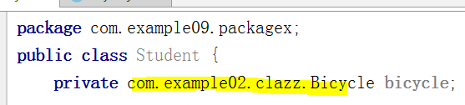
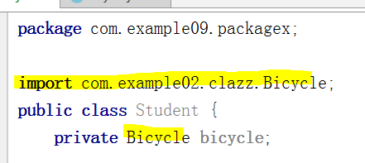
通过全限定性名称，引用该成员，降低了可读性
导入包成员，在package声明语句后，类型定义语句前，通过import关键词引入。通过类型名称使用
通过全限定性名称
声明Bicycle类型属性
即
com.example02.clazz.Bicycle
成为了当前类的包成员
因此，可通过类型名称
直接使用
即，类中的所有直接使用的Bicycle类型
为，com.example02.clazz.Bicycle

Slide 21
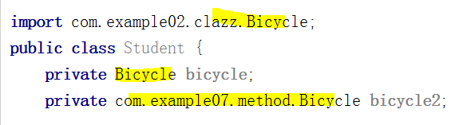
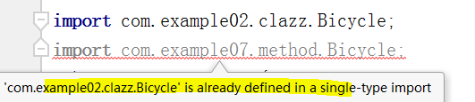
如果直接声明Bicycle，则为
clazz包下的Bicycle类型
而第二个属性需要的是
method包下Bicycle类型
因此，当包路径不同但名称相同时
为解决冲突，必须使用其中之一的
全限定下名称
强制import相同名称的类型
无法编译

Slide 22
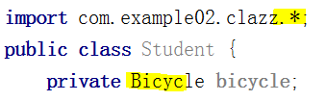

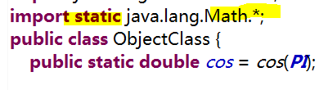
导入成员的整个包，通过*号通配符，导入特点包中的所有类型
在某些需要频繁访问类的静态成员时，反复添加这些类的名称可能会导致代码混乱。 静态导入语句提供了一种导入要使用的常量和静态方法的方法，以便无需为其类的名称添加前缀
通过import static语句
直接导入了Math类型下的
所有常量与静态方法
可直接使用而无需使用Math类型调用

Slide 23
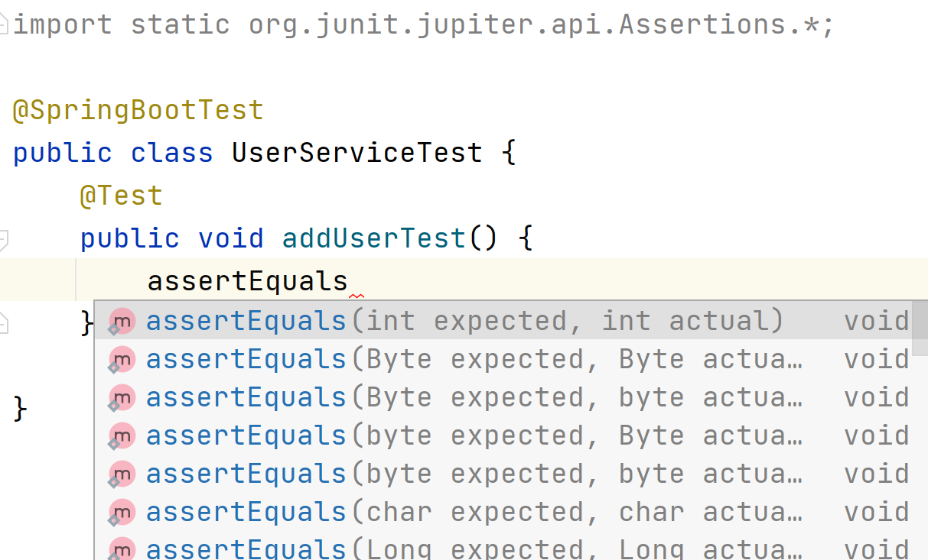
直接导入测试断言类下的
所有断言方法

Slide 24
The Garbage Collector
Some object-oriented languages require that you keep track of all the objects you create and that you explicitly destroy them when they are no longer needed. Managing memory explicitly is tedious and error-prone. The Java platform allows you to create as many objects as you want , and you don't have to worry about destroying them. The Java runtime environment deletes objects when it determines that they are no longer being used. This process is called garbage collection.

Slide 25
An object is eligible for garbage collection when there are no more references to that object. References that are held in a variable are usually dropped when the variable goes out of scope. Or, you can explicitly drop an object reference by setting the variable to the special value null. Remember that a program can have multiple references to the same object; all references to an object must be dropped before the object is eligible for garbage collection.
The Java runtime environment has a garbage collector that periodically frees the memory used by objects that are no longer referenced. The garbage collector does its job automatically when it determines that the time is right.

Slide 26
Java平台无需显式管理内存中的对象。当JRE确定对象不再被使用时，自动销毁对象释放内存空间，这个过程称为，垃圾回收(Garbage Collector)
当变量超出作用范围，变量引用会被删除，一个没有任何引用的对象将被垃圾回收器回收
可以通过置变量引用为null，来显式的声明删除对象的引用，但仅是声明，并不会立即释放内存
同一对象可能有多个引用
垃圾回收器会在合适的时间，自动的/周期性的释放没有引用对象占用的内存(基于CPU/内存使用情况分析)

Slide 27
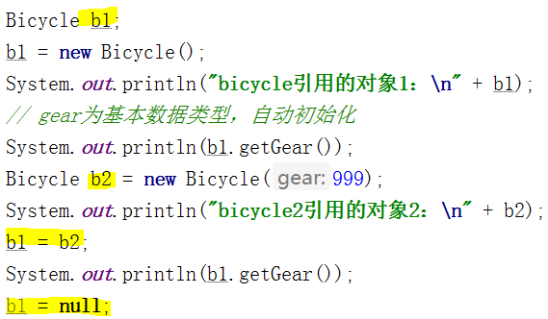
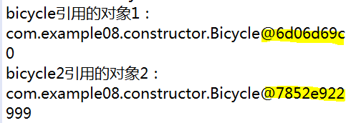
声明Bicycle类型变量b1
变量b1持有对象1的引用
声明Bicycle类型变量b2
同时，构造并初始化对象2
变量b2将其引用对象2的
地址传递给变量b1
清空变量b1的引用
此时
对象1的状态？
对象2的状态？
方法结束后
对象1/对象2的状态？
没有变量拥有对象1的引用地址
即使想传出/返回也无可能
对象2如果没有传递出引用，则
将在下次回收时销毁
对象1在b1改变引用为对象2时
失去引用
虽然，b1置空不再引用任何对象
但b2仍然引用着对象2

Slide 28
Understanding Class Variables
When a number of objects are created from the same class blueprint, they each have their own distinct copies of instance variables.
Sometimes, you want to have variables that are common to all objects. This is accomplished with the static modifier. Fields that have the static modifier in their declaration are called static fields or class variables. They are associated with the class, rather than with any object. Every instance of the class shares a class variable, which is in one fixed location in memory. Any object can change the value of a class variable, but class variables can also be manipulated without creating an instance of the class.

Slide 29
创建对象时，在堆空间为对象开辟空间，保存属性数据。因此，类的每一个对象拥有独立内存空间以及属性数据
类中，static修饰的变量，称为静态变量或类变量
类的静态变量置于方法区，而非堆空间
即，其与所在类相关，但不与类的任何对象相关
即，其不基于类的对象而存在
类的私有静态变量/常量，类的每一个对象均可访问
类的公有静态变量/常量，全局可访问

Slide 30


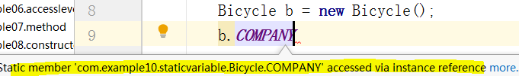
由于，静态变量仅与类相关而与类的具体对象无关，因此通过类名称直接调用
在类中声明了公有常量
外部通过类型名称直接调用
试图通过对象访问
静态变量/常量不与类的任何对象关联

Slide 31
Understanding Class Methods
The Java programming language supports static methods as well as static variables. Static methods, which have the static modifier in their declarations, should be invoked with the class name, without the need for creating an instance of the class, as in
与静态变量相似，类的静态方法也与类的实例对象无关。通过类型名称直接调用方法
ClassName.methodName(args)

Slide 32
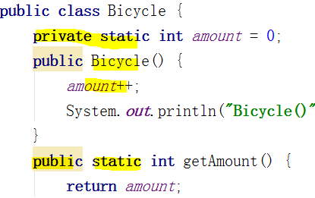
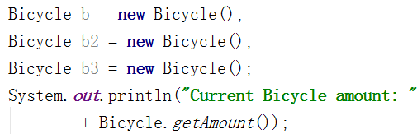
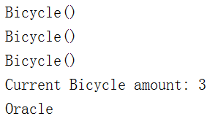
类的私有静态变量，类的每一个对象均可访问，但外部无法访问
CC：基于封装，私有静态变量依然禁止对外直接暴露数据，必须对外提供访问的公有静态方法
预统计创建过多少对象
每次创建对象均需调用构造函数
因此，声明私有静态变量
在构造函数中累加静态变量
对外提供静态方法访问当前累加数量
++++++++++++++++++++++++++++++++
直接通过类名
访问其提供的静态方法

Slide 33
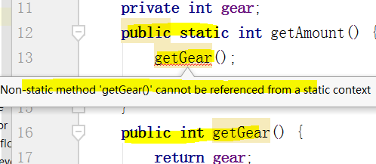
试图在类的静态方法中
调用实例方法
无法编译
类中，实例级方法单向访问方法静态方法/变量/常量
类中，静态方法无法访问实例级方法/变量/this等
静态方法与其所在类的任何对象均无关
是脱离类的对象存在
逻辑上也不通
预获取哪一台车(对象)的档位(属性)？

Slide 34
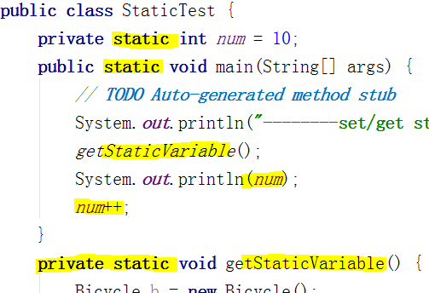
测试 的入口
main()主函数为静态方法
只能调用静态方法
而所有测试类中的
测试方法无需对外暴露
因此
声明为私有静态方法完成测试
无需创建测试类的对象

Slide 35
Static Initialization Blocks
A static initialization block is a normal block of code enclosed in braces, { }, and preceded by the static keyword.
A class can have any number of static initialization blocks, and they can appear anywhere in the class body. The runtime system guarantees that static initialization blocks are called in the order that they appear in the source code.
static {
// whatever code is needed for initialization goes here
}

Slide 36
静态代码块，当所在类被加载时执行，且仅执行一次，无论该类实例化多少次
静态代码块可用于初始化类，构造函数用于初始化对象
即使是包含主函数的类，依然先执行静态代码块初始化类，然后执行主函数
静态代码块中的变量是局部变量
一个类中可以有多个静态代码块
类的，加载/构造/静态方法/静态代码块/属性，初始化的执行顺序，后期讨论

Slide 37
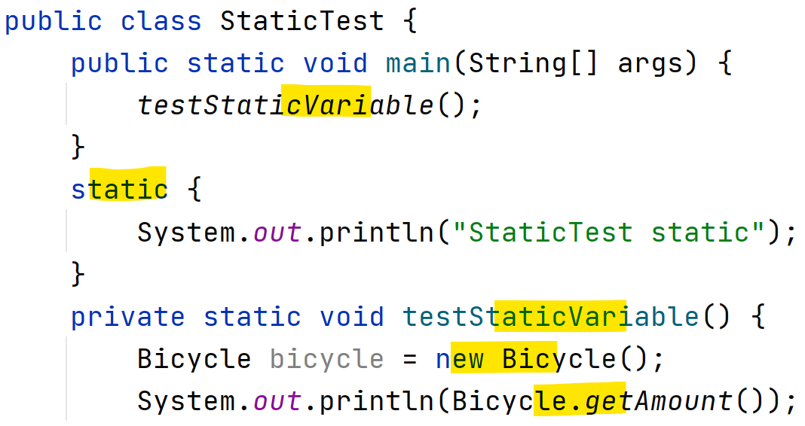
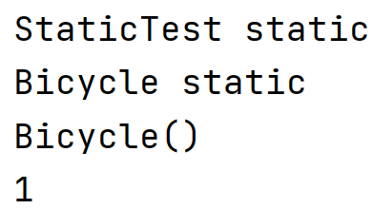
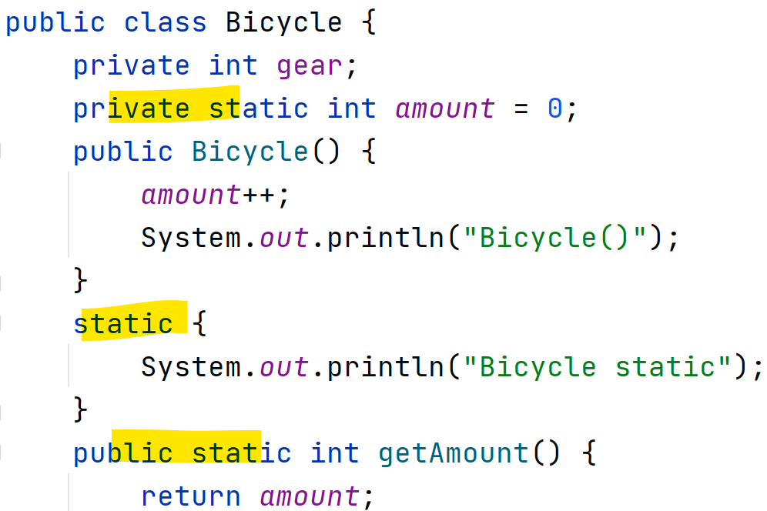
加载staticTest类
执行静态代码块
执行静态主函数
初始化Bicycle前
加载Bicycle类
执行静态代码块
执行构造函数

Slide 38
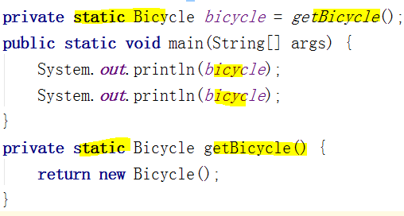
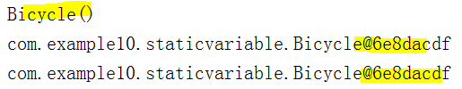
会创建几次对象？
首次调用静态变量bicycle
引用为空
执行getBicycle()方法
创建对象并返回引用地址
第2次调用
引用对象已存在
直接使用
因此getBicycle()方法
仅会在首次执行初始化一次
2次调用的是同一个对象
+++++++++++++++++++++++++++++++++
实例化一次
2次调用时相同对象
静态对象，可通过静态方法初始化

Slide 39
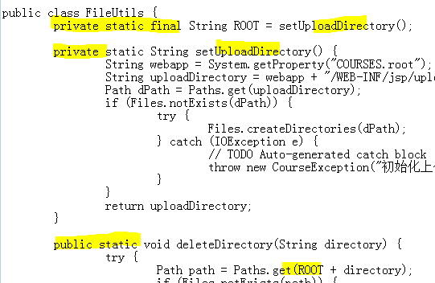
一个应用的文件操作工具类
对外隐藏
应用文件根路径
隐藏创建过程
首次调用时生成根路径
并作为静态变量
后续调用
直接使用无需反复创建
仅对外暴露操作方法
及接收相对文件路径
外部无法也无需获取
应用的实际根路径

Slide 40
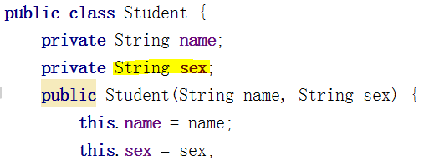

需求：学生初始化时必须包含姓名与性别
每次均需输入性别字符串(硬编码)
增加了出错率，拼写错误无法检测
降低了后期可维护性
如需修改为中文词，需修改所有构造函数参数

Slide 41
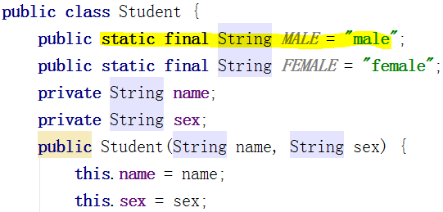

增加全局可访问的
性别常量
基于常量
初始化对象时

Slide 42
Nested Classes
The Java programming language allows you to define a class within another class. Such a class is called a nested.
Nested classes are divided into two categories: static and non-static. Nested classes that are declared static are called static nested classes. Non-static nested classes are called inner classes.

Slide 43
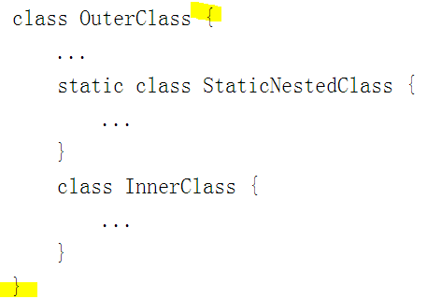
Java允许将一个类定义在另一个类的内部
嵌套类分为：静态内部类与内部类
如果一个类只对另一个类有用，那么将其嵌入该类，使他们保持在一起是合乎逻辑的
嵌套“帮助类/辅助类” 使代码更具可读性与可维护性，也可以减少源文件的个数
增强了应用的封装特性

Slide 44
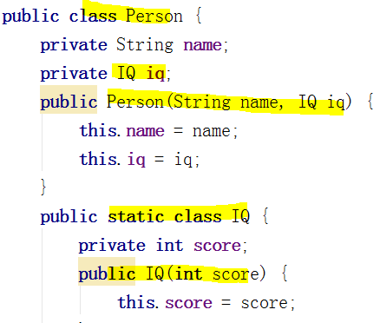

基于组合
将IQ封装
为人的属性
IQ为只有人具有的特性
因此可以置于人类型内部
与普通实体类相同
封装IQ的相关属性
+++++++++++++++++++++
基于外部类名称.静态内部类
引入静态内部类型
与普通类相同的构建操作过程
从而创建IQ对象
静态内部类的对象
创建person对象
封装IQ对象为其iq属性值

Slide 45
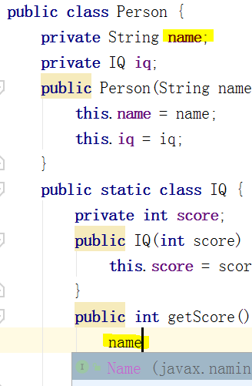
静态内部类，不持有外部类的引用，无法在内部调用外部类的私有属性，实例方法
即，静态内部类与外部类，仅是代码上的嵌套
即使在person内部
也无法调用private变量
静态内部类与外部类完全是独立的
仅在代码层面嵌套

Slide 46
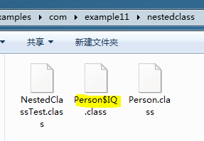
外部类名称$内部类名称
因此，类名不能使用$符号名称
CC：内部类(非静态内部类)不应暴露，仅在内部使用。内部类对象持有外部类对象引用，内部类对象在使用时，外部类资源无法释放，容易导致内存溢出
同1个源文件编译后，内部类
以独立的字节码文件保存
即，内部类实际仍被单独编译

Slide 47
Enum Types
An enum type is a special data type that enables for a variable to be a set of predefined constants. The variable must be equal to one of the values that have been predefined for it.
枚举类型，是一种特殊的数据类型，定义了一组预定义的枚举常量列表
使用普通键值对常量，可以限制结果，但无法限制输入范围。即，无法限制输入变量的范围
而枚举通过预定义的枚举常量，限制变量的使用范围
例如，星期/月份/方向/行星等等

Slide 48
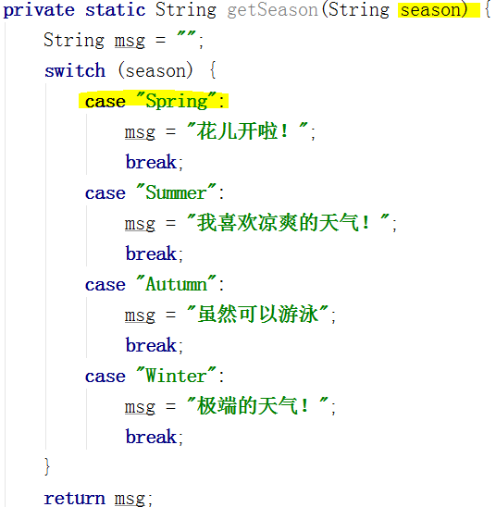

需求：传入不同的季节，返回不同的结果
基于字符串的实现
即使将四季声明为常量
如何强制调用者
必须使用这些常量？
此时，需要强制限制
调用者输入变量的范围！

Slide 49

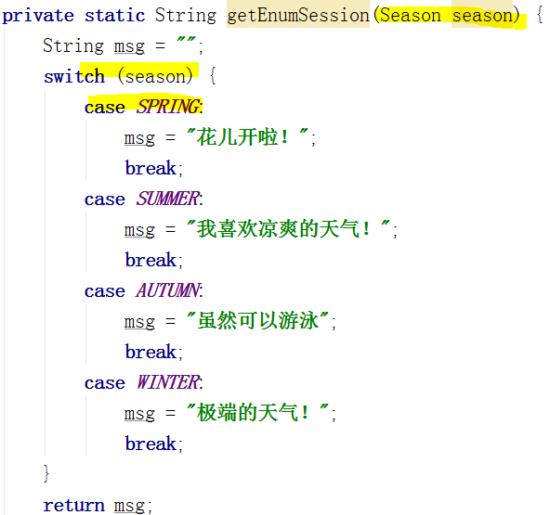

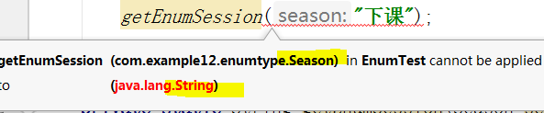
枚举为允许创建独立源文件的顶级类型
定义枚举类型
声明枚举常量列表
++++++++++++++++++++++++++++++++
创建基于
枚举类型参数的实现方法
强制限制输入值的范围
试图传入非枚举常量列表中的值
无法编译

Slide 50
需求：学生初始化时必须包含姓名与性别
基于内部类型，枚举，进一步优化基于常量的实现

Slide 51
CC：枚举类型中的值均代表常量，因此字母全部大写
枚举可在程序中，提供限制和约束性选项，强制/规范使用者行为，使程序逻辑结构清晰

Slide 52
The Structure of JVM
Stack(栈)，创建线程的同时，创建该线程的栈空间，存储执行方法的局部变量表(包括：基本数据类型字面量，以及对象的引用)；操作栈(调用方法的引用)等
heap(堆)，存储创建的对象实例，GC主要工作的地方
Method Area(方法区)，线程共享的，存储每一个类的结构信息(包括：类中的属性/方法等元数据)，常量池，静态变量/常量，方法/构造函数的执行代码等

Slide 53
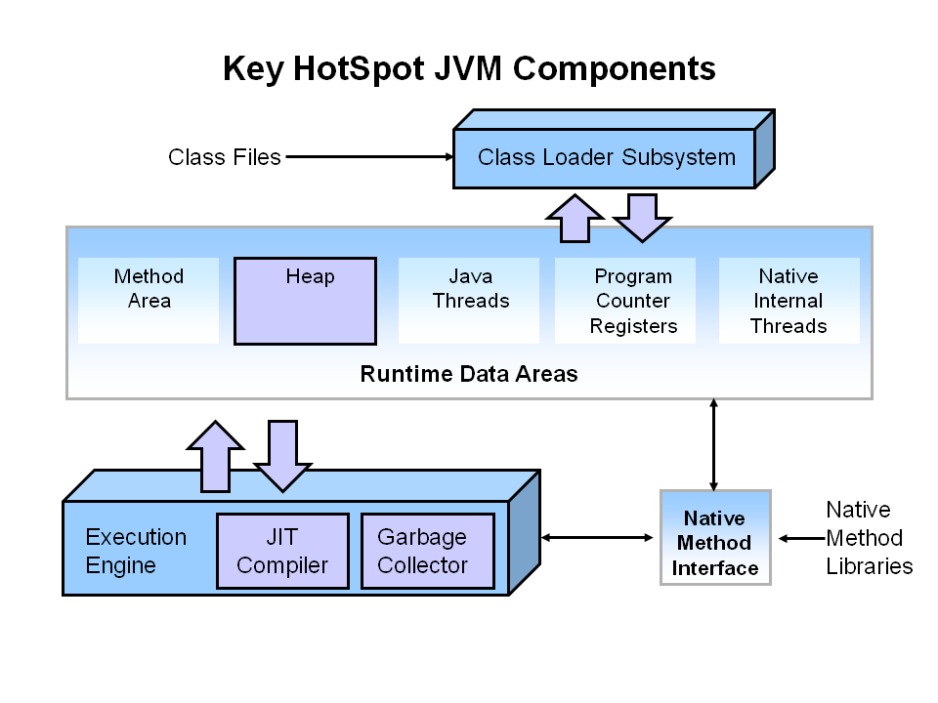

Slide 54
Part3 - Classes and Objects Summary
 | content
类 | 面向对象中的类；声明，命名规范；单继承
属性 | 命名规范；提供getter/setter方法，及方法的命名规范；Boolean类型属性getter方法命名
方法 | 方法的名称规范；声明；参数列表；方法签名；方法重载；返回值；
构造函数 | 声明；有参/无参；约束；
参数 | 形参/实参；可变长度的参数；命名规范；值传递/引用传递；
对象 | 对象的基本创建过程；使用方法；this关键词
垃圾回收器 | Java平台处理对象的特点；对象资源释放的时机与时间
访问级别修饰符 | 顶级/成员级修饰符；修饰目标的可见范围；
静态变量 | 声明；使用场景；特点；与类实例的关系；使用方法；命名
静态方法 | 声明；使用场景；特点；与类实例变量/方法的关系；
常量 | 基本类型与引用类型常量各种的特点；命名；

Slide 55
 | content
静态块 | 作用；加载；执行顺序
静态内部类 | 声明创建方法；作用；使用场景
枚举 | 声明；使用场景；

